Slide 1


Kovács Károly
VÍZIKÖZMŰ INFRASTRUKTÚRA PÓTLÁSI SZÜKSÉGLETEI
TÁRSADALMI SZEREPVÁLLALÁS - SZOLIDARITÁSI KÉNYSZEREK
Budapesti Corvinus Egyetem Gazdálkodástani Doktori Iskola
Főigazgató, Doktori iskola vezető: Dr. Michalkó Gábor
Témavezetők:
Dr. Kerekes Sándor, Emeritus Professzor
Dr. Zsóka Ágnes Professzor

Slide 2

Települési víz- és csatornaszolgáltatás sajátosságai
A legdrágább infrastruktúra
Hosszú élettartamú, inflációs értékvesztésnek kitett eszközök
Hatósági árképzés (megfizethetőségi korlát: jövedelem 3%-a)
Ellátási kötelezettség vs. Alapvető emberi jog
Alulértékelt VÍZ – SZOLGÁLTATÁS - ÉRTÉK!

Slide 3
Beruházási igények a települési infrastruktúra területein (25 év)

Slide 4
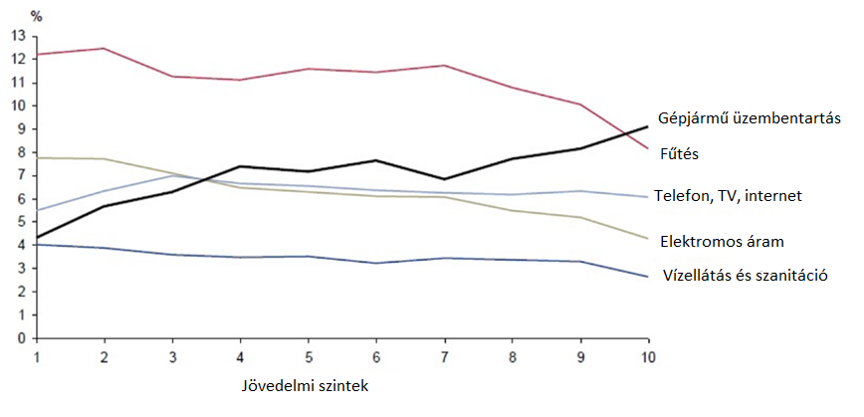
Fizetési Hajlandóság,
avagy
Értékítélet?
Jövedelemarányos kiadások Magyarországon
(2012)
Forrás: Magyar Víziközmű Szövetség (MaVíz)
KPMG tanulmány

Slide 5
Eszközök valós értékvesztése és az éves ÉCS pótlási erejének csökkenése
(ÉCS - lineáris %, Inflációs hatás (% az előző év bázisán))
Kumulált HUF Infláció (1990-2012): 1200%!
2%-OS LINEÁRIS ÉRTÉKCSÖKKENÉS, VALAMINT A 3, ILLETVE 5%-OS ÉS HAZAI, A MINDENKORI BÁZISÉVRE SZÁMÍTOTT INFLÁCIÓS GÖRBÉK (SAJÁT ÁBRA)

Slide 6
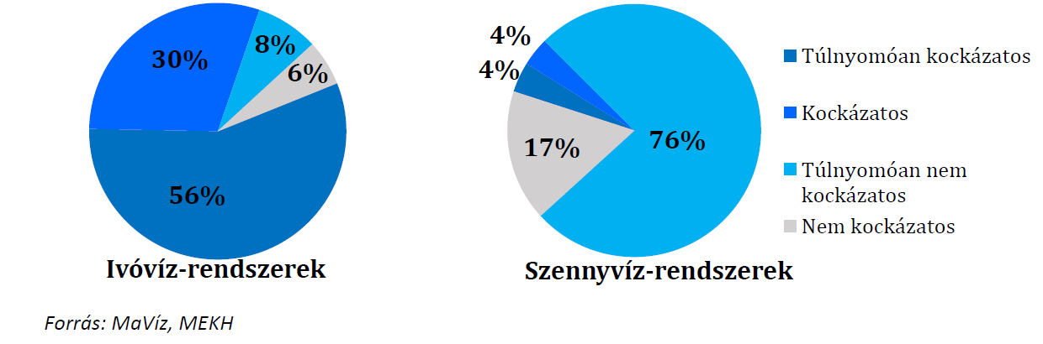
Víziközmű rendszerek állapota Magyarországon

Slide 7
A települési víziközmű vezetékek hossza
Vízellátás és szennyvízelvezetés összesen
KSH szerint: 117.308 kilométer
MEKH szerint: 164.000 kilométer
másképpen mintegy 3-4 Egyenlítő hosszúságú vezetékhálózatot foglal magába.

Slide 8
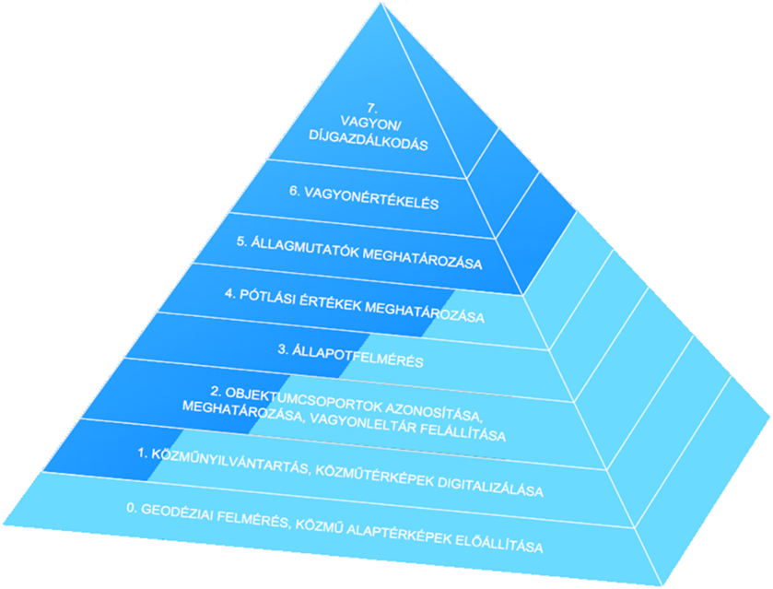
Viziközművagyon-értékelés felépítése
Közművagyon-értékelési piramis, TIKA szoftverrel támogatott adatfeldolgozás (saját ábra)

Slide 9
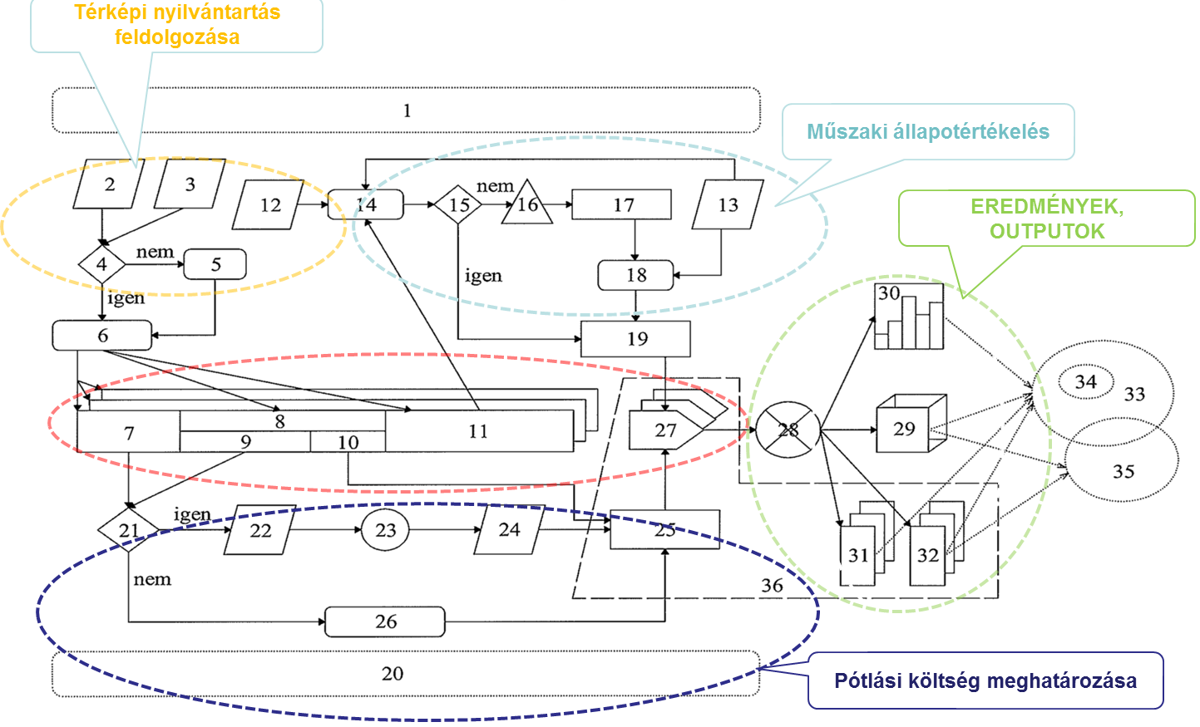
A több szempontú integrált vagyonértékelés folyamata
TIKA Szoftver felépítésének folyamatábrája (saját ábra)

Slide 10
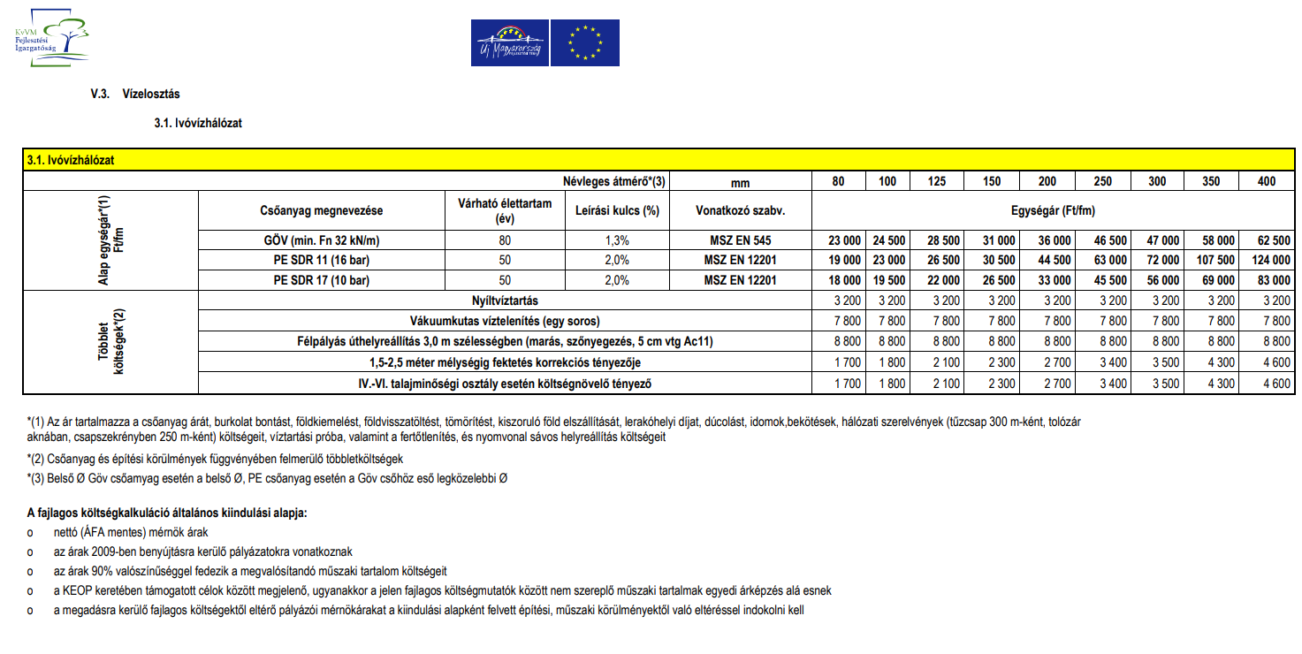
Viziközmű objektumok fajlagos egységköltségei
KEOP-ból támogatott szennyvíztisztítási, ivóvíz-ellátási projektek fajlagos költségmutatója – Ivóvízhálózat (Kovács, 2009)

Slide 11
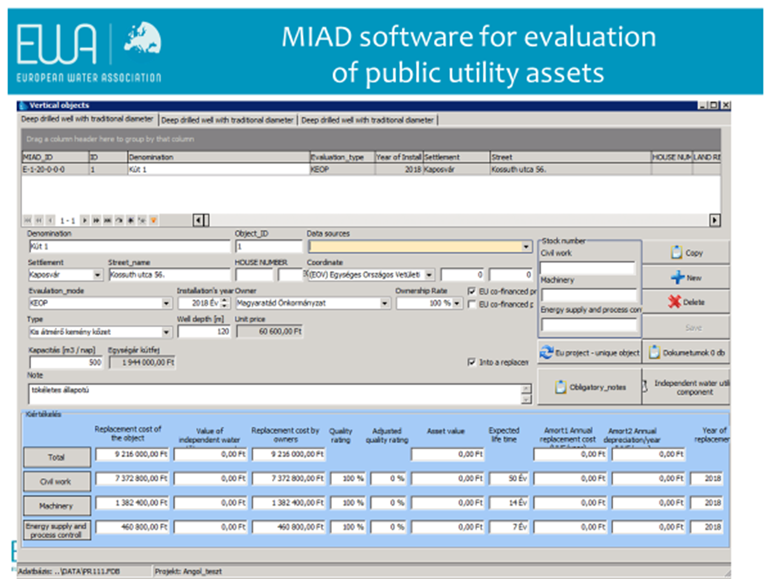
TIKA szoftver adatfelvételi munkalap

Slide 12
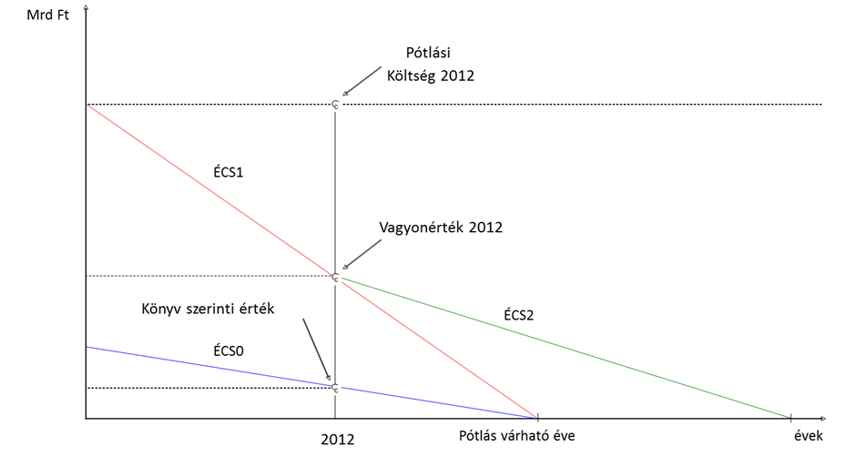
Hosszú élettartamú (infrastrukturális) eszközök vagyonérték dinamikája
(saját ábra)

Slide 13
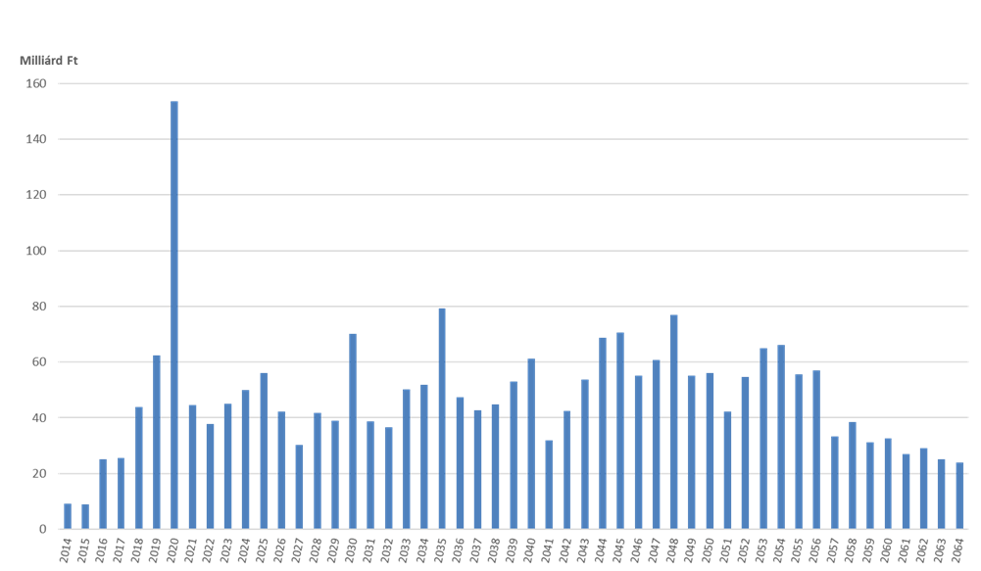
Pótlási szükséglet előrejelzése (fésűs diagram)
TIKA országos adatbázisban szereplő települések víziközműveinek összes pótlási szükséglete 2014-2064-es időszakra fésűs diagram 2016-os állapot szerint (saját ábra)

Slide 14
A kutatás célja
Összhangban az MTA ivóvízellátás esélyegyenlőségi szempontjait érintő kiemelt kutatási feladataival (2018)
A teljes megtérülés elvének és az ivóvíz megfizethetőségének egyidejű megvalósítására alkalmas megoldások kidolgozása
Az ivóvízhez való teljes körű, hosszú távon is fenntartható hozzáférés biztosítása mindenki számára, beleértve a társadalom perifériájára szorult embereket – jogi, műszaki és pénzügyi megoldások azonosítása
FENTIEKET MEGALAPOZÓ ÁLLAPOT ÉS KÉSZSÉG FELTÁRÁSA

Slide 15
Hipotézisek (tömören)
Az egy főre vetített infrastruktúra költségek településmérettől függően jelentősen eltérnek.
Nincs teljes megtérülés, és rövidtávon tornyosulnak a pótlási költségek.
Egy-egy településen kiugróan koncentráltan jelentkeznek a pótlási szükségletek, melyek regionálisan kezelhetőbbek lennének.
A kisebb településeken magasabb infrastruktúra költségek tükröződnek a díjakban.
A társadalom ismeri a fenti problémákat és mind vertikálisan, mind horizontálisan kész szolidáris szerepvállalásra.

Slide 16
Hipotézis 1.
A víziközmű szolgáltatás alapját képező infrastruktúra pótlási költségei egy lakosra vetített értéke különböző méretű településeken szignifikáns, a szélső értékeken nagyságrendi eltérést mutat akképpen, hogy ennek mértéke a kisebb településeken többszörösét teszi ki a nagyobb településekhez képest.

Slide 17
Hipotézis 2.
A víziközmű infrastruktúra fenntartásának, pótlásának átlagos (időben egyenletesen eloszló) költségigénye jelentősen meghaladja a jelenlegi szolgáltatási környezetben (díjstruktúra) biztosított kereteket. Ezt a képet súlyosbítja az, hogy a víziközmű infrastruktúra korösszetételéből, és műszaki állapotából adódóan a pótlási szükségletek időbeni eloszlása jelentős eltéréseket, az ivóvíz ellátó rendszerek esetében a közeljövőben (következő 15 év) kiugróan magas értéket mutat.

Slide 18
Hipotézis 3.
A pótlási szükségletek időbeni eloszlása ágazatonként és település csoportonként eltérő, mégpedig oly módon, hogy azok a kisebb településeken időben koncentráltabban, nagyobb kiugró értékekkel jelentkeznek, és az ágazatok közötti vagyongazdálkodás összevonásával, valamint a települési vagyongazdálkodás regionális kezelésével (víziközmű rendszerek regionális összevonásával) időben kiegyenlítettebbé, és ezáltal a díjakban kezelhetőbbé válnak.

Slide 19
Hipotézis 4.
Az infrastruktúra pótlási értékei tükröződnek a szolgáltatási díjakban, melyek így a kisebb településeken jelentősen meghaladják a nagyobb települések szolgáltatási díjait.

Slide 20
Hipotézis 5.
A kis és nagy településen élő társadalmi csoportok tisztában vannak a települési víz- és csatorna szolgáltatás költségeinek település mérettől függő jelentős különbségeivel, továbbá érzékelik az infrastruktúra megújításának szükségességét és az egyik oldalról igénylik, másik oldalról pedig készek annak kompenzálására, a szolidaritásra és társadalmi szerepvállalásra.

Slide 21
A kutatás alapjai
A vonatkozó nemzetközi és hazai szak- és szakirodalmi ismeretek feltárása, összegzése
TIKA objektumszintű adatbázisból ágazatonként, településenként és településméret-csoportonként aggregált infrastruktúra érték adatok elemzése.
KSH, MEKH adatbázisokban hozzáférhető gazdasági társadalomszociológiai adatok bevonása.
MaSzeSz vízérték társadalmi szemlélet kutatási adatbázisából releváns adatok integrálása.

Slide 22
A kutatás tárgya
Az egy lakosra, mint ellátásra jogosultra jutó víziközmű infrastruktúra fejlesztési és fenntartási költségek, és az azokat befolyásoló tényezők feltárása.
A vonatkozó költségek meg(nem)térülése, illetve a jelenlegi meg nem térülés mértékének, okainak és kiküszöbölési lehetőségeinek feltárása.

Slide 23
A kutatás során alkalmazott módszerek
Leíró statisztikai elemzés, szakértői értékelés
Regresszióanalízis
Klaszter elemzés

Slide 24
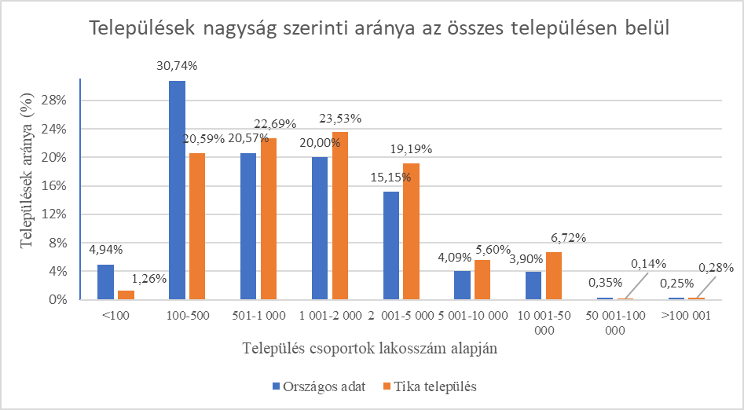
TIKA adatbázis fő jellemzői
A vizsgálatba bevont 714 település település-csoportonkénti arányának összevetése az összes magyarországi település nagyság szerinti arányával (saját ábra)

Slide 25
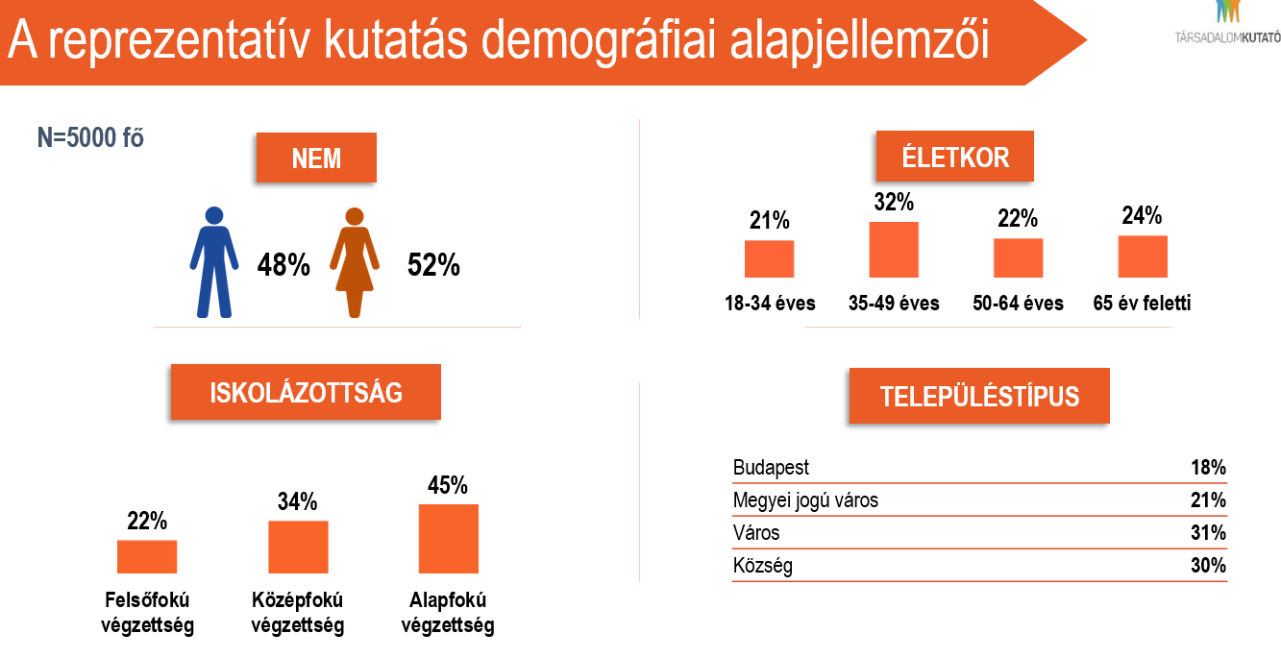
MaSzeSz vízérték kutatás adatbázis jellemzői I.

Slide 26
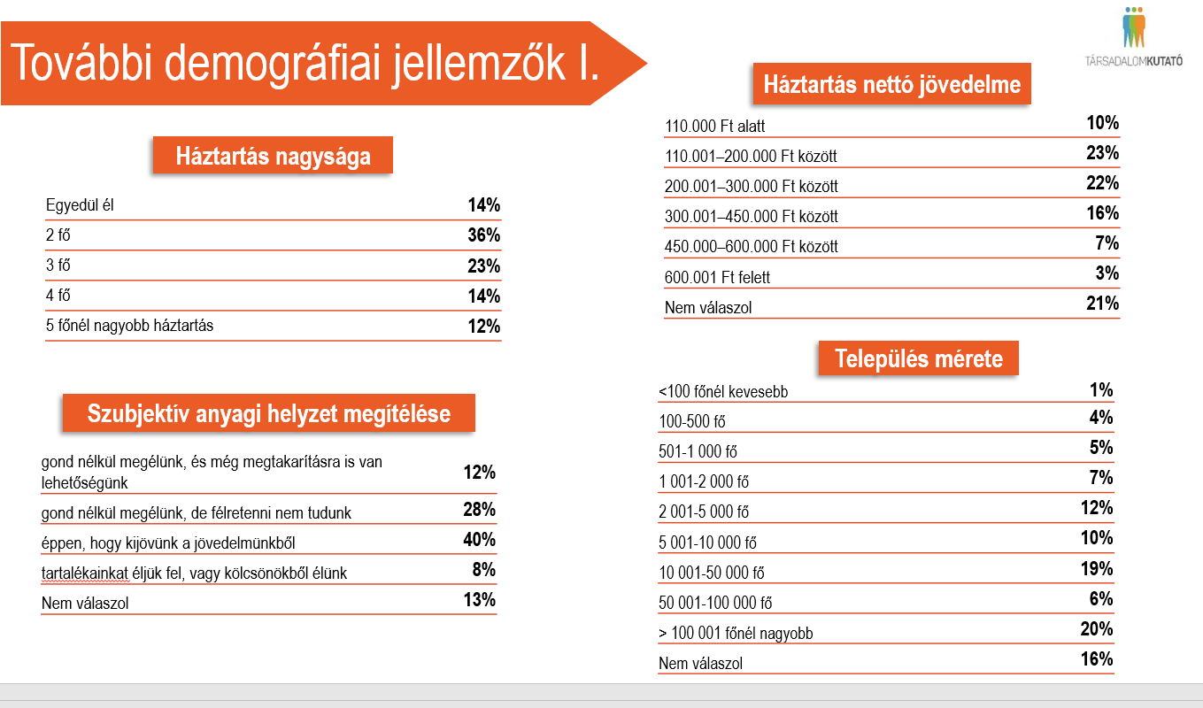
MaSzeSz vízérték kutatás adatbázis jellemzői II.

Slide 27
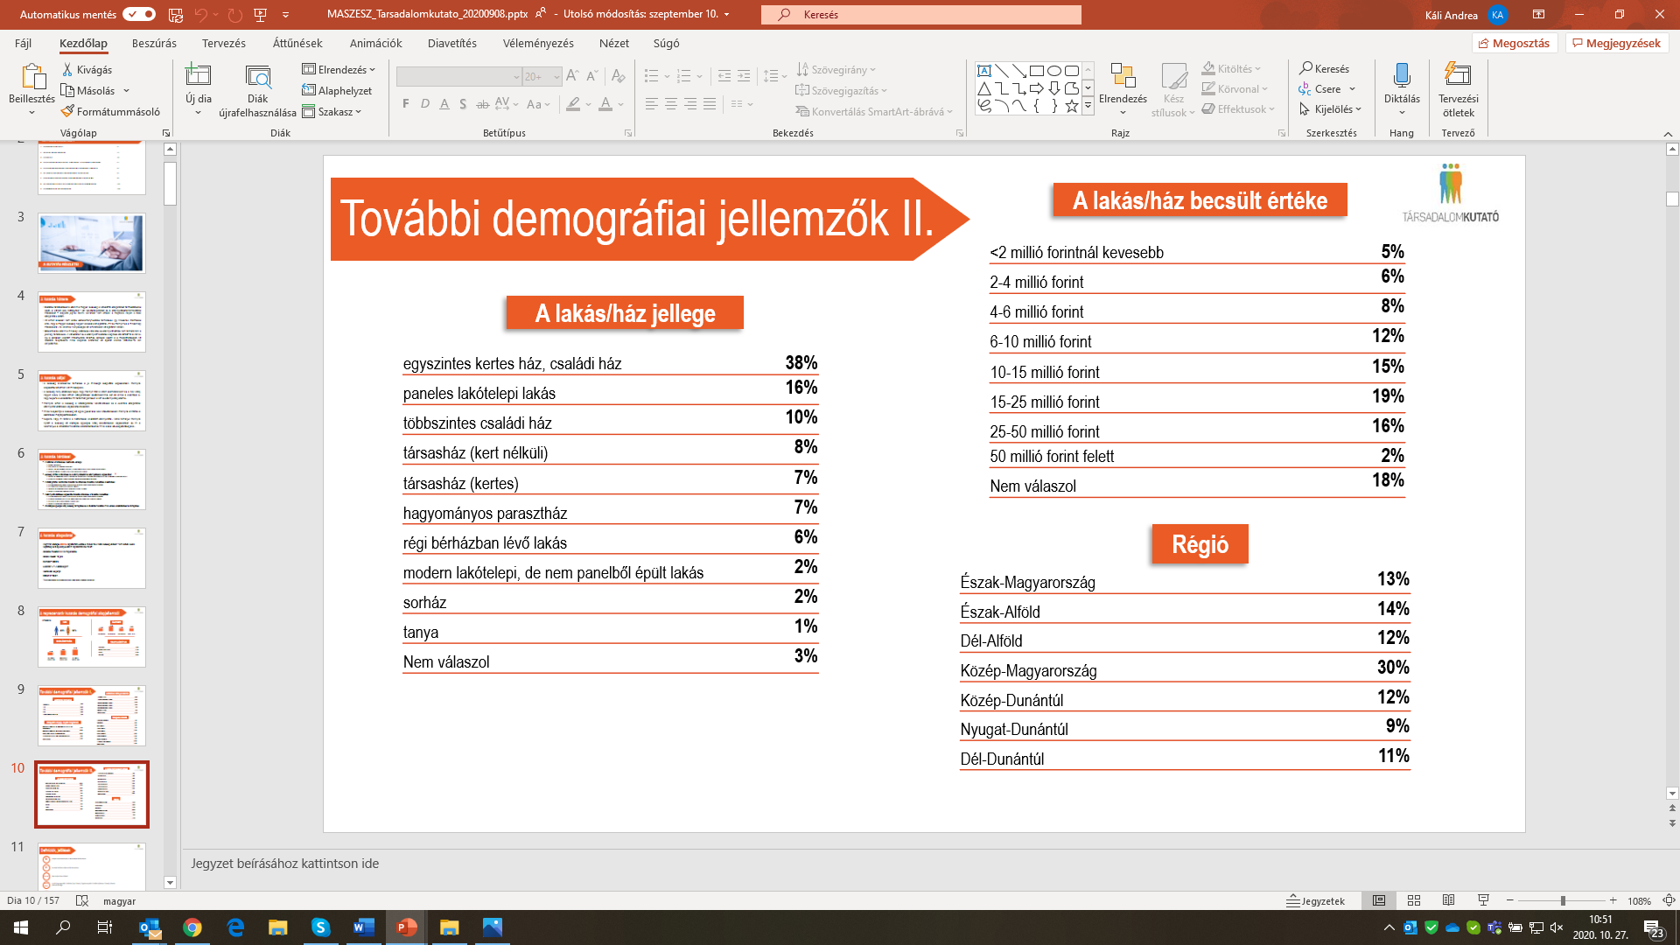
MaSzeSz
5.000 fős vízérték kutatás adatbázis jellemzői.
További részletek: http://maszesz.hu/tudastar/a-vizellatas-szennyvizszolgaltatas-lakossagi-megitelese

Slide 28
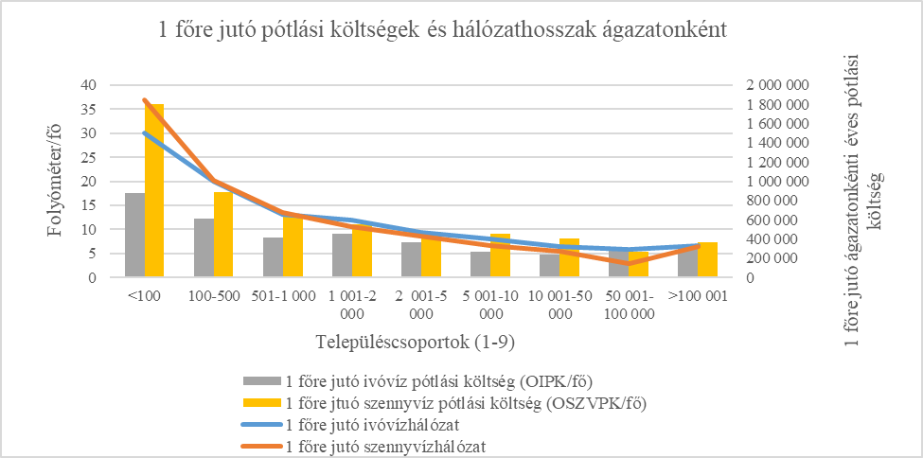
Kutatási eredmények
Víziközmű rendszerek pótlási költségei egy lakosra vetített értéke (Hipotézis 1. igazolása) (saját ábra)

Slide 29
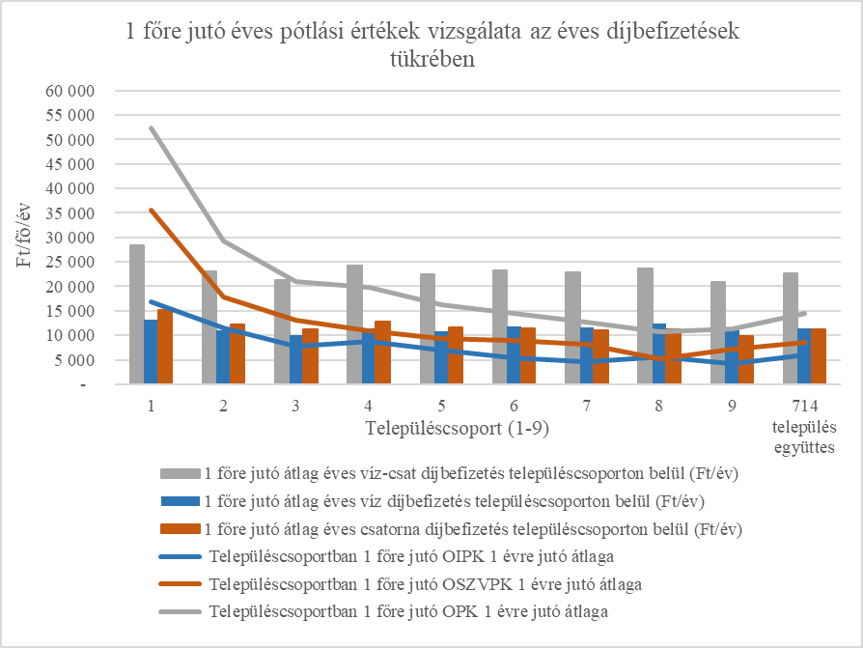
Kutatási eredmények
1 főre jutó éves pótlási értékek fedezetének vizsgálata az éves díjbefizetések tükrében
(Hipotézis 2/a igazolása) (saját ábra)

Slide 30
Kutatási eredmények
Települési fejnehézségi mutatók település-csoportonkénti átlaga, összes település (714 db) mindösszesen (Hipotézis 2/b igazolására) (saját ábra)

Slide 31
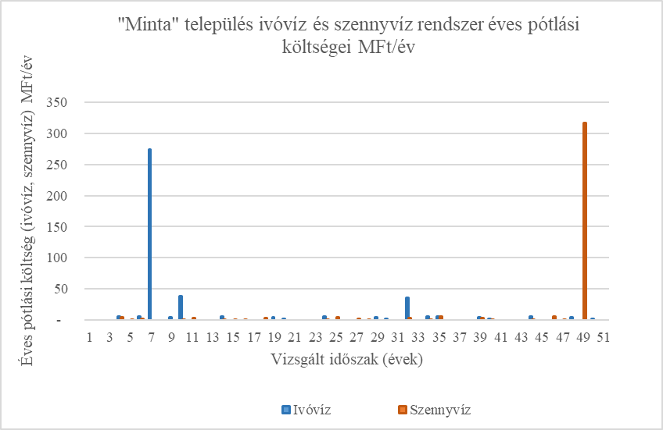
Kutatási eredmények
„Minta” település ivóvíz és szennyvíz rendszerének éves pótlási költségei MFt/év (Hipotézis 3. állítás érzékeltetésére) (saját ábra)

Slide 32
Kutatási eredmények
Pótlási szükségletek időbeni eloszlása kiugró értékekkel
(Hipotézis 3. igazolása: a: kisebb településeken koncentráltabban, b: ágazati összevonásban mérsékeltebben, c: regionális összevonásban kiegyenlítetten) (saját ábra)

Slide 33
Kutatási eredmények
Az igazolt Hipotézis 3-as drámai súlyának érzékeltetésre az össz hazai településre vetített értékekkel
(saját ábra)

Slide 34
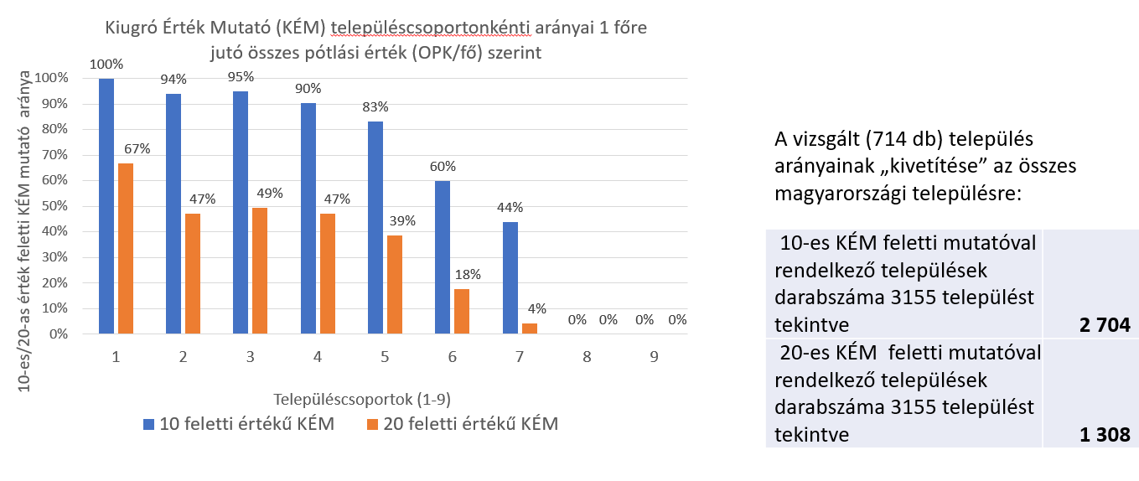
Kutatási eredmények
Az igazolt Hipotézis 3-as drámai súlyának érzékeltetésre az össz hazai településre vetített értékekkel
(saját ábra)

Slide 35
Kutatási eredmények
A megfizethetőség egyes településcsoportokra jellemző korlátainak érzékeltetése az ingatlanértékek és a jövedelmi szintek tükrében(saját ábra)

Slide 36
Kutatási eredmények
A pótlási költségek fedezetének meg(nem)jelenése az éves díjbefizetések tükrében (Hipotézis 4/a cáfolata) (saját ábra)

Slide 37
Kutatási eredmények
Korrelációs kapcsolatok vizsgálata a függő változó (OPK/fő) és a vizsgálatba vont TIKA adatbázisban elérhető magyarázó változók között.
Erős pozitív kapcsolat (0,7≤rho<1)

Slide 38
Kutatási eredmények
Korrelációs kapcsolatok vizsgálata a függő változó (OPK/fő) és a vizsgálatba vont TIKA adatbázisban elérhető magyarázó változók között.
Közepes pozitív kapcsolat (0,2≤rho<0,7)

Slide 39
Kutatási eredmények
Korrelációs kapcsolatok vizsgálata a függő változó (OPK/fő) és a vizsgálatba vont TIKA adatbázisban elérhető magyarázó változók között.
Közepes negatív kapcsolat (-0,2≤rho<-0,7)

Slide 40
Kutatási eredmények
Korrelációs kapcsolatok vizsgálata a függő változó (OPK/fő) és a vizsgálatba vont TIKA adatbázisban elérhető magyarázó változók között.
Gyenge pozitív kapcsolat (0<rho<0,2)

Slide 41
Kutatási eredmények
A csapvíz díjára vonatkozó lakossági becslések és a díjbevételekből visszaszámolt átlagos egy m³-re eső víz és csatorna díjak a települések mérete függvényében
A díjkülönbségek jelentéktelen mértékének és a valóság, valamint percepció eltéréseinek érzékeltetésére
(5/a Hipotézisek cáfolata) (saját ábra)

Slide 42
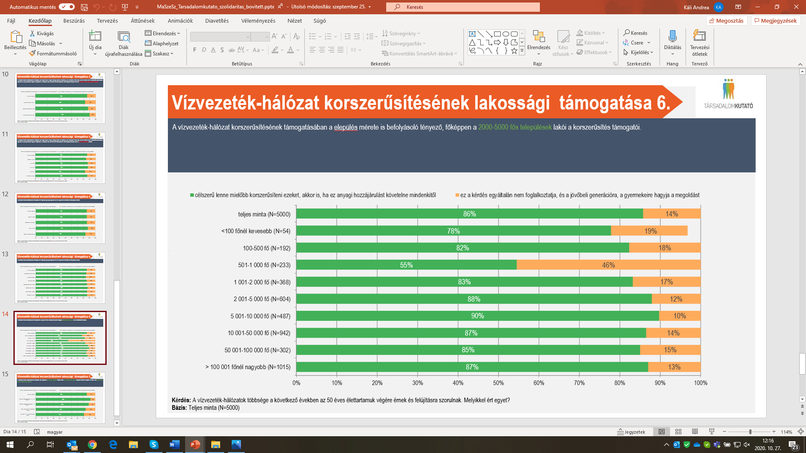
Kutatási eredmények
Vertikális szolidaritási szerepvállalási készség érzékeltetése (az 5/b Hipotézis felszínes igazolása a MaSzeSz felmérésből átvett ábra alapján)

Slide 43
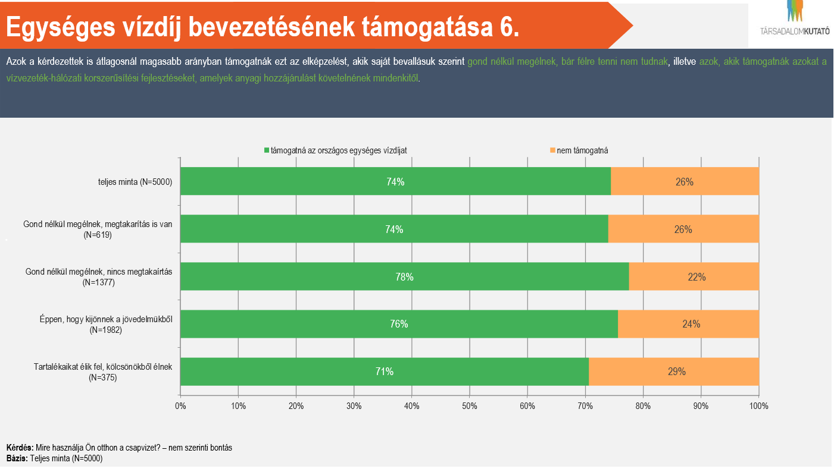
Kutatási eredmények
A horizontális szolidaritási szerepvállalási készség érzékeltetése (az 5/b Hipotézis felszínes igazolása a MaSzeSz felmérésből átvett ábra alapján)

Slide 44
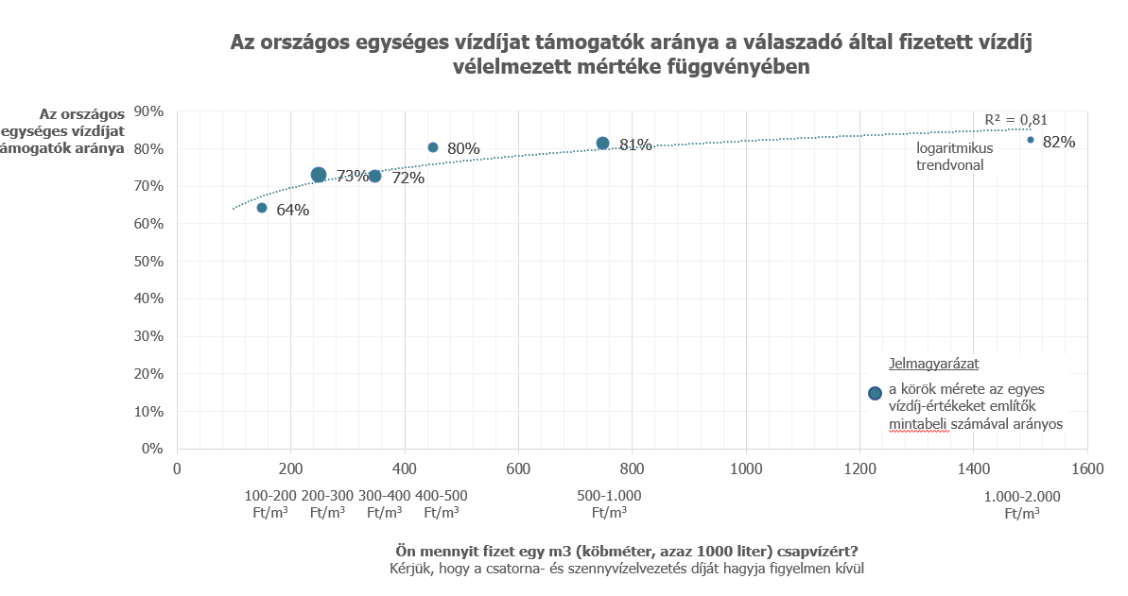
Kutatási eredmények
Keresztösszefüggések vizsgálata lineáris regresszió módszerével
5-ös hipotézis részleges igazolása (Horizontális szolidaritás) (saját ábra)

Slide 45
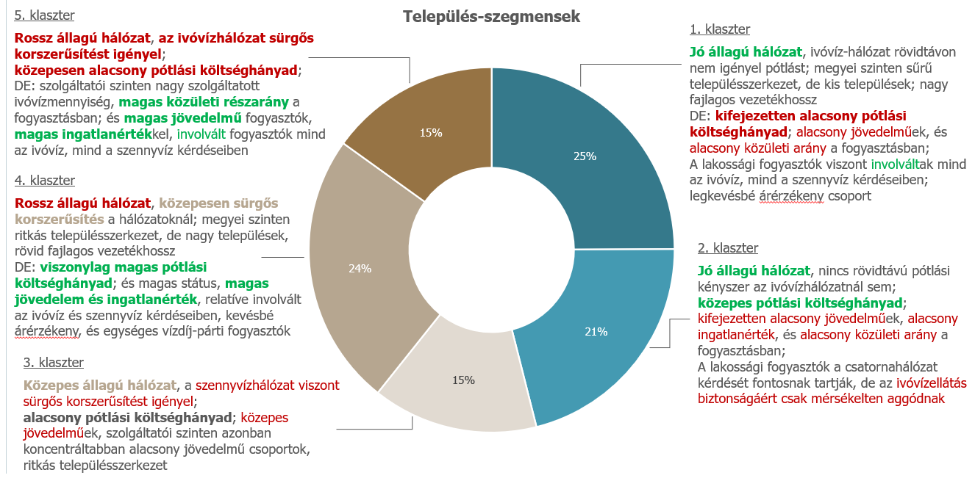
Kutatási eredmények
Integrált TIKA és Vízérték kutatási adatbázis klaszteranalízisének eredményeként azonosított települési szegmensek.
Az eltérő vagyon és díjgazdálkodási, megküzdési lehetőségeket a dolgozat végső formájában ismertetem (saját ábra)

Slide 46
Kovács Károly
VÍZIKÖZMŰ INFRASTRUKTÚRA PÓTLÁSI SZÜKSÉGLETEI
TÁRSADALMI SZEREPVÁLLALÁS - SZOLIDARITÁSI KÉNYSZEREK
Budapesti Corvinus Egyetem Gazdálkodástani Doktori Iskola

